Slide 2
目次
1.従業員の各種情報を確認する 3
社員検索から従業員を選択して確認する
2.各種申請の承認・差し戻しを行う 4
申請を承認する
申請を差し戻す
承認画面の見方
申請を一括で承認・差し戻しする
申請の承認状態をリセットする
3.管理通知を確認する 7
管理通知の確認方法
4.従業員の残業・勤務状況を確認する 8
集計・レポート画面から残業・勤務状況を確認する
従業員の残業時間を確認する
従業員の勤務状況を確認する
5. 従業員の休暇取得状況を確認する 10
有給休暇日数と取得状況の確認
6. 従業員の各種提出物の提出状況を確認する 11
7. SESの案件管理を行う※オプション機能 12
SES案件管理機能について
案件を新規追加する
要員・案件一覧の見方
案件を一括更新する
8. よくある質問 15

Slide 3
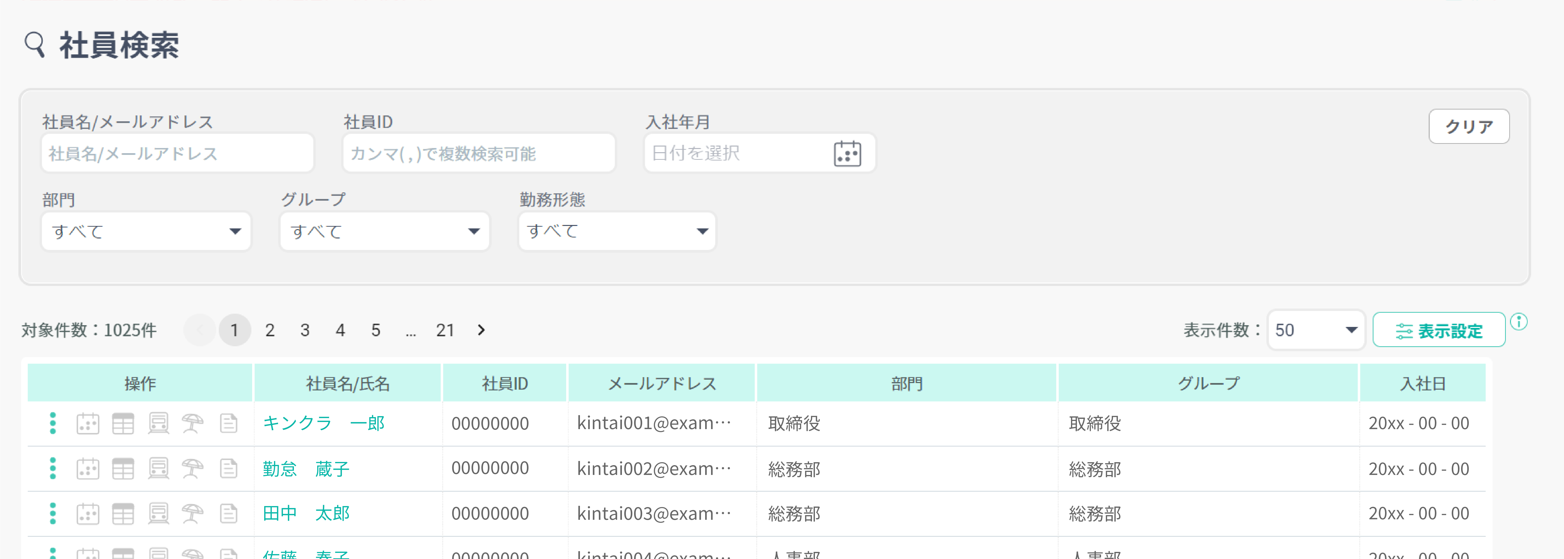
従業員の各種情報を確認する
社員検索から従業員を選択して確認する
社員検索では「在職中」または「休職中」の社員検索、情報の閲覧ができます。
サイドメニューから「社員検索」をクリックで社員検索画面へ遷移します。
社員検索画面の見方
条件を指定して
社員の絞り込み検索が行えます
社員名・メールアドレス、入社年月等を入力し、一覧に表示される社員の絞り込みます。
勤怠情報を確認したい社員の「操作」欄から 見たい情報に合わせてアイコンボタンをクリックします。 ※「シフト表」「勤務表」「通勤交通費」「休暇一覧」「契約履歴」は一定の役職・権限がないと表示できません。
表示された各ポップアップから情報を確認します。
 | 詳細
 | シフト表
 | 勤務表
 | 通勤交通費
 | 休暇一覧
 | 契約履歴

Slide 4
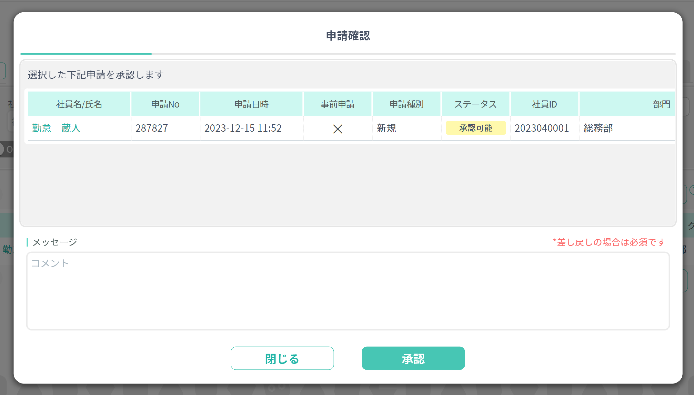
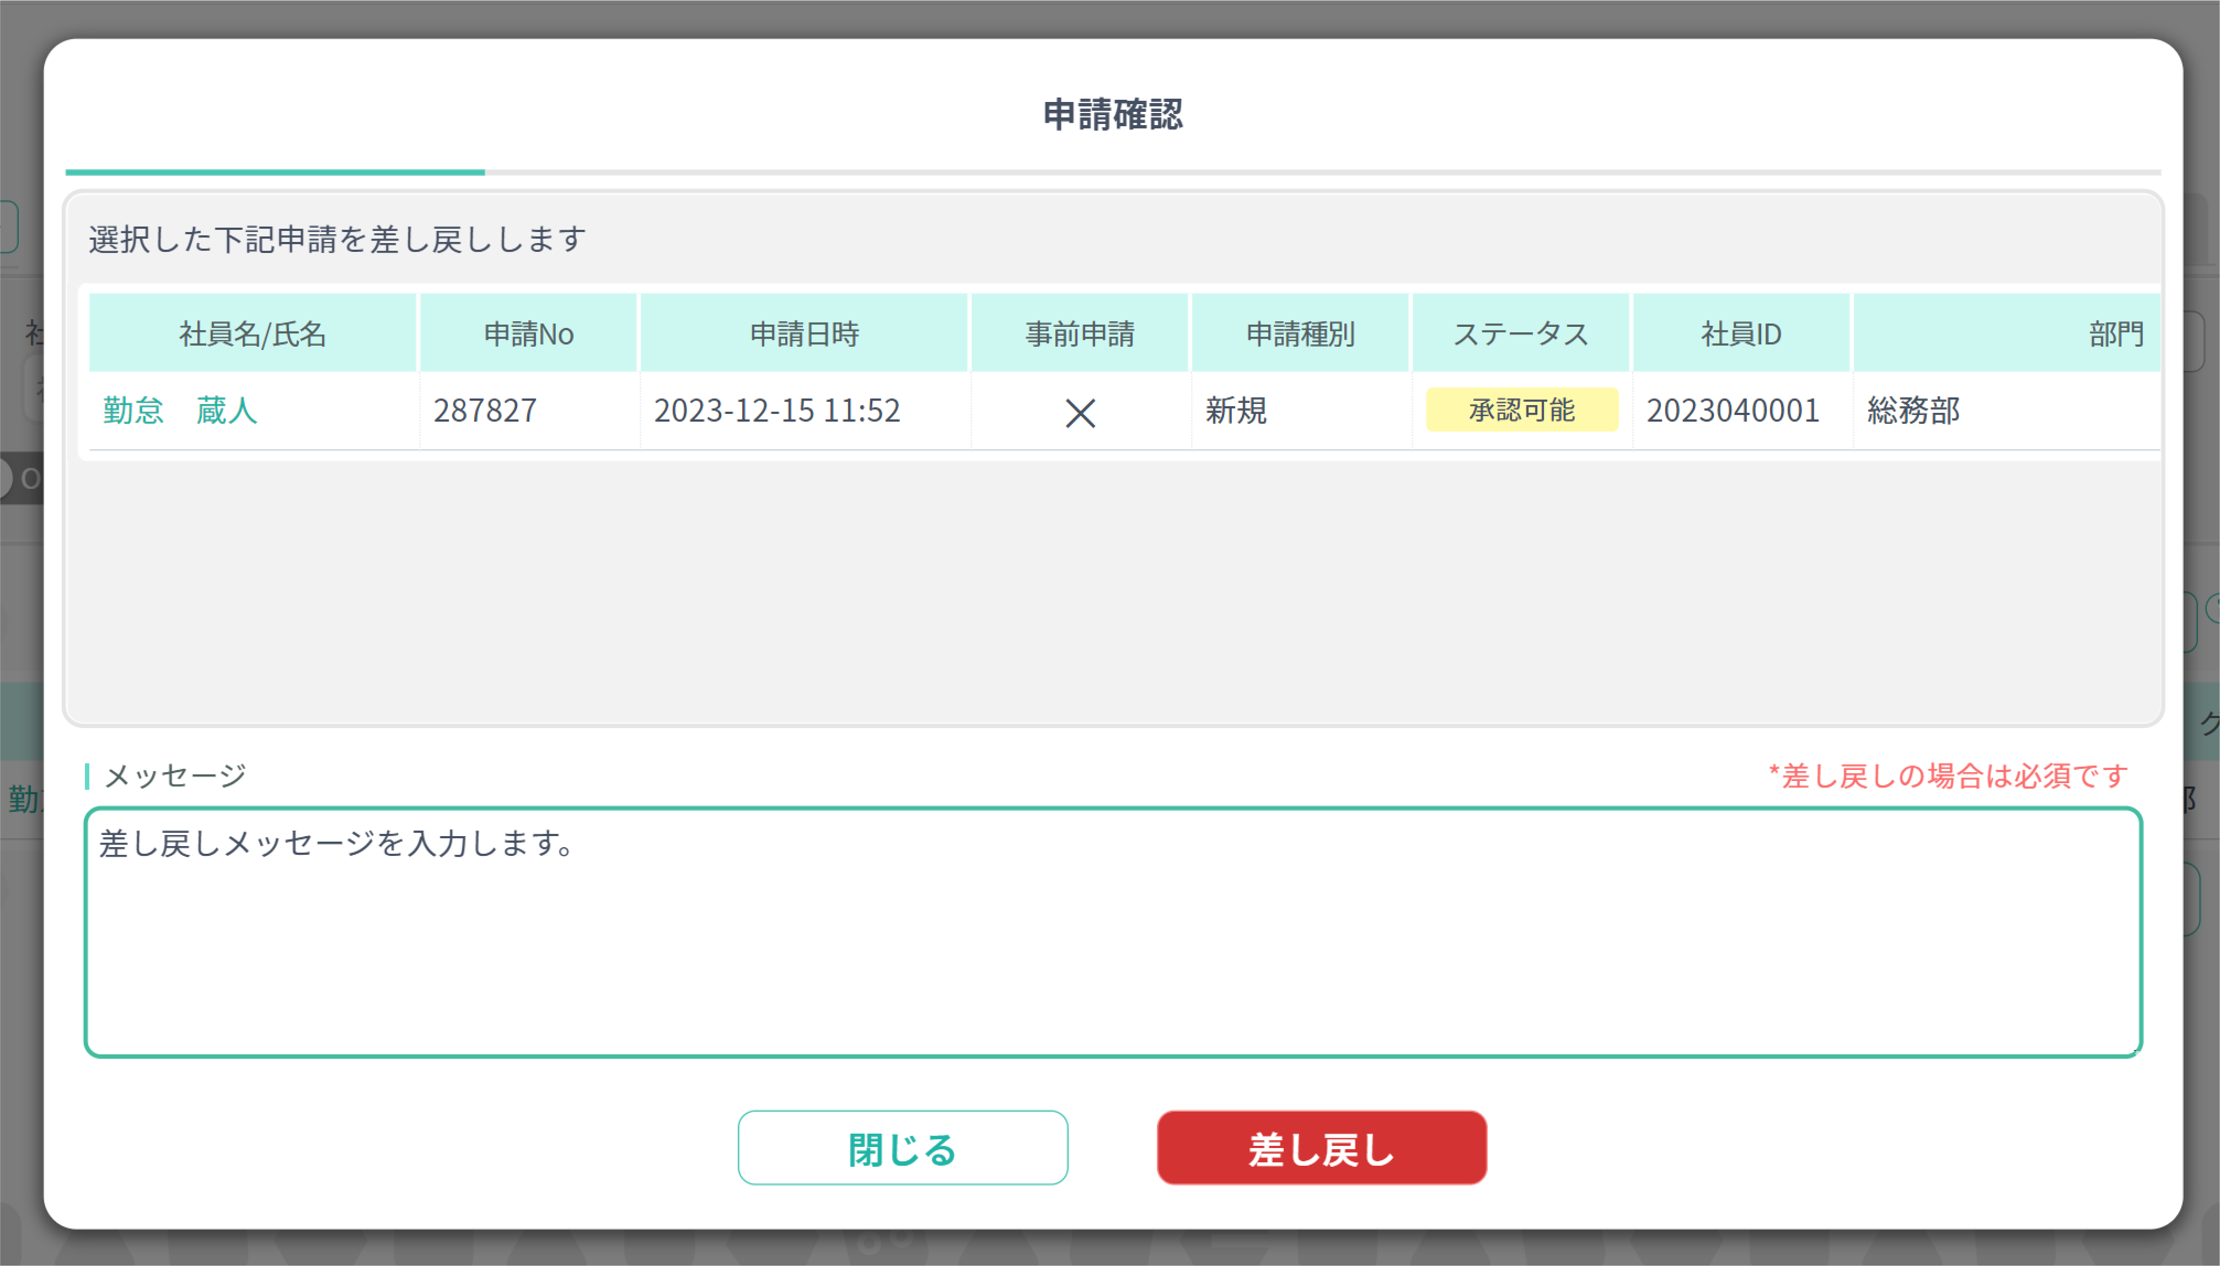
各種申請の承認・差し戻しを行う
キンクラでは、「承認」画面から従業員から上がっている各申請の承認・差し戻しを行います。ログイン後、サイドメニュー内の「承認」をクリックして承認画面を表示します。
※付与されている権限・設定によって閲覧・操作できる申請は異なります。
申請を承認する
承認画面にて承認する申請のチェックアイコンをクリックします。
申請確認ポップアップが表示されます。
申請内容を確認し、必要に応じて「メッセージ」欄にコメントを記入します。
「承認」ボタンをクリックし、 申請の承認を完了します。
申請を差し戻す
承認画面にて承認する申請の✕アイコンをクリックします。
申請確認ポップアップが表示されます。
申請内容を確認し、差し戻す場合は「メッセージ」欄にコメントを記入します。
「差し戻し」ボタンをクリックし、 申請の差し戻しを完了します。
差し戻しの場合、
メッセージは必須となります。

Slide 5
承認画面の見方
対象年月の選択
申請種別タブ
フィルター
操作欄
対象年月の選択 画面上の申請の該当年月を表示しています。 「＜」「＞」で前月・翌月の勤務表に切り替わります。 年月横の▼をクリックして、ポップアップ上から年月を選択できます。
申請種別タブ 「シフト」「勤務表」「打刻修正」「勤怠」「休暇」「残業」「MTG」「通勤交通費」「経費精算」「購買申請」から任意のタブをクリックします。 ※企業設定・権限設定によっては表示されないタブがございます。
フィルター 承認ステータス・社員名等の社員情報で承認を絞り込むことができます。 「詳細条件」をクリックして、より詳細な条件で絞り込むことができます。
担当ステップのみ表示
フィルター内の「担当ステップのみ表示」トグルをONにすることで、
自身が申請の承認・差し戻し担当となっている申請のみに絞りこんで表示することが可能です。
 | 詳細
 | 承認
 | 差し戻し
操作 欄 各アイコンボタンから申請の操作を行うことができます。

Slide 6
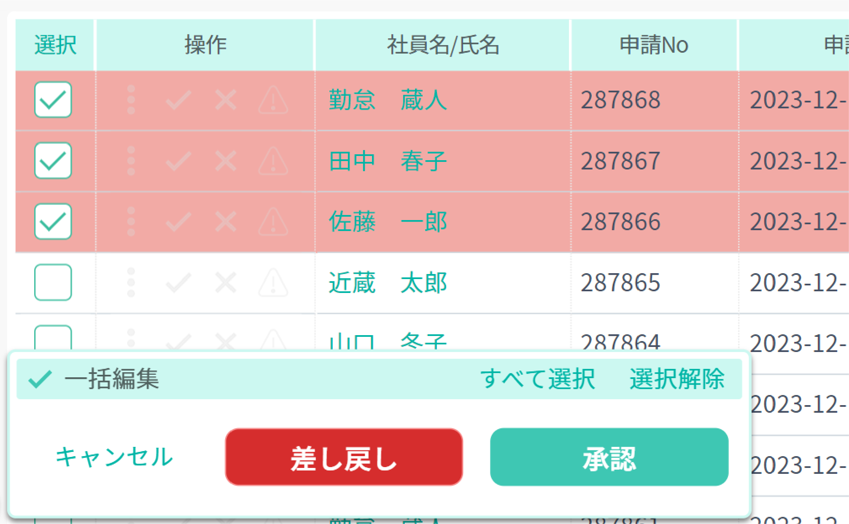
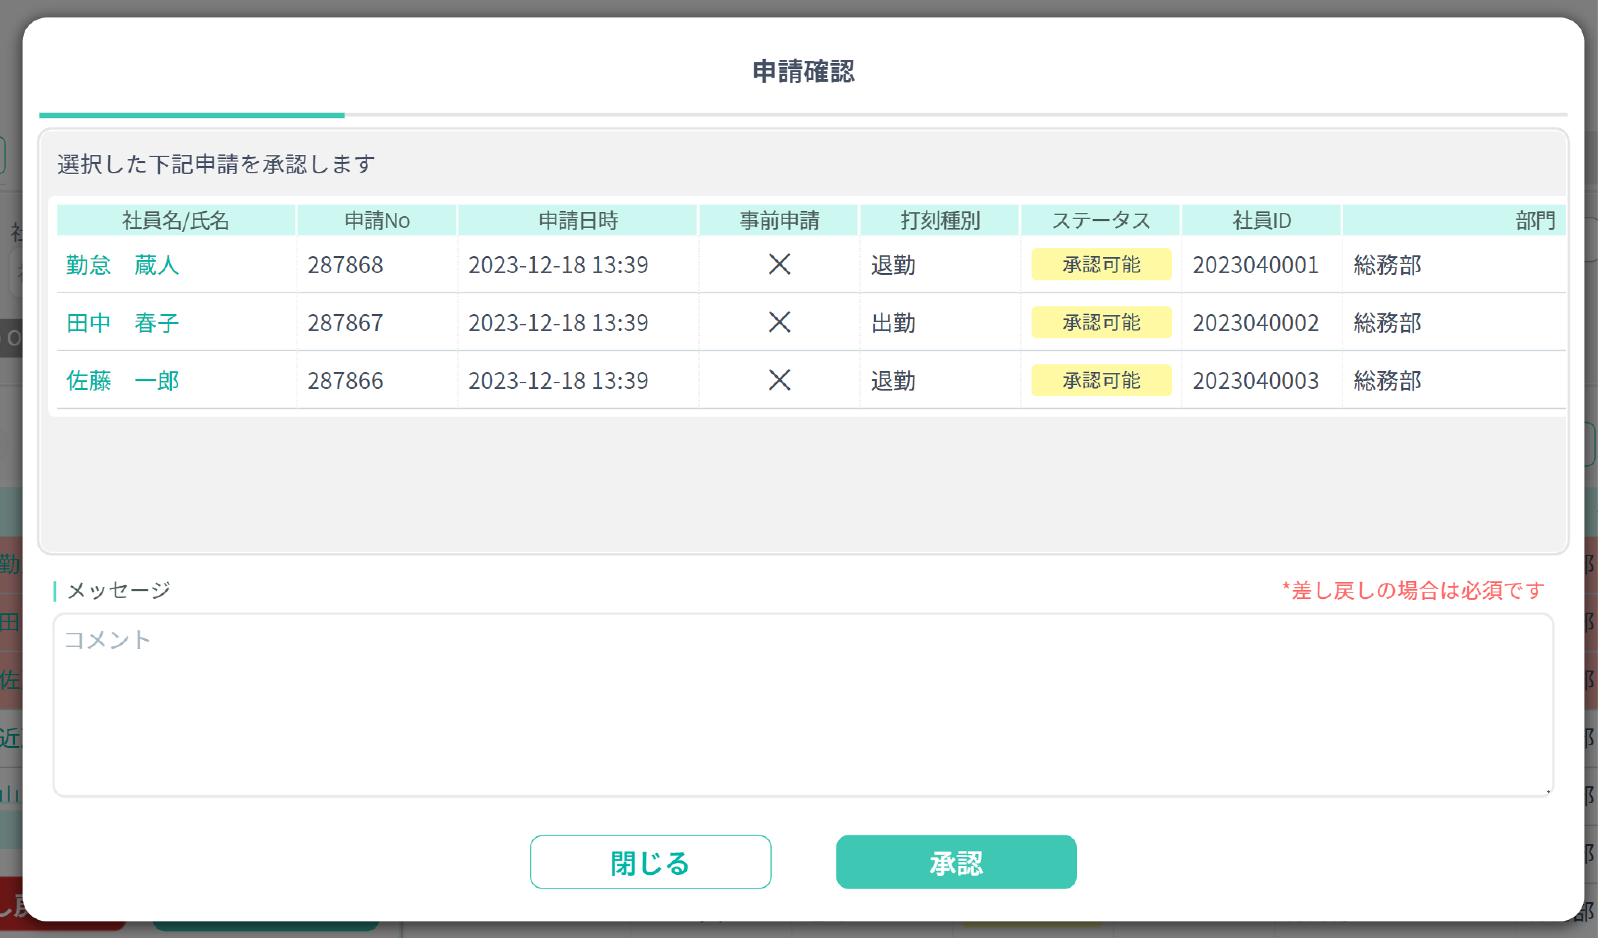
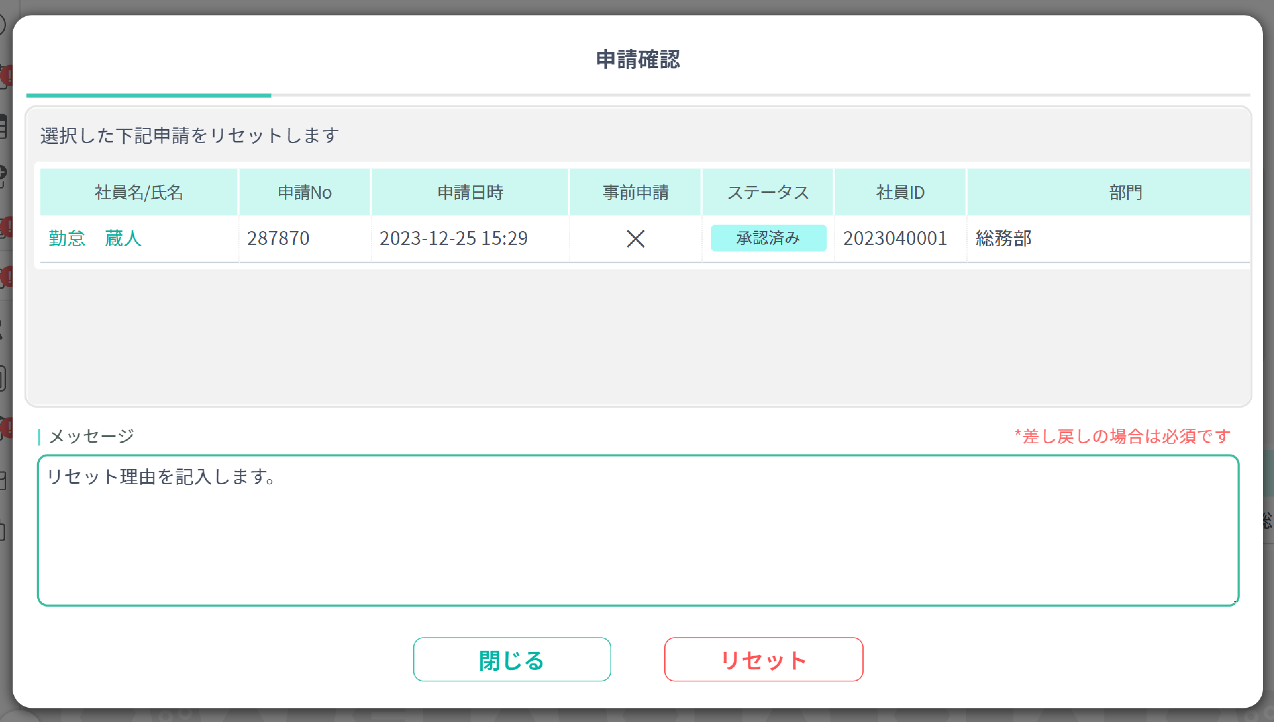
申請を一括で承認・差し戻しする
承認画面にて一括で承認したい申請の「選択」欄のチェックボックスをクリックしてチェックを付けます。 ※最上部「選択」リンクをクリックすると、表示されている選択可能な申請が全て選択されます。
チェックボックスを1つ以上チェックを付けると申請の一括編集パネルが表示されます。
一括で承認・差し戻ししたい申請を選択し終えたら「承認」ボタン、または「差し戻し」ボタンをクリックします。 ※承認・差し戻しは一度の一括操作でどちら一方のみ行うことができます。
表示された申請確認ポップアップの内容を確認し、必要時応じて「メッセージ」欄にコメントを記入します。
「承認」ボタンまたは「差し戻し」ボタンをクリックして申請の一括承認・差し戻しを完了します
申請の承認状態をリセットする
既に承認を行っている申請に対して、承認状態をリセットすることができます。
※シフトや打刻修正申請など、申請種別によってはリセットできないものもあります。
承認状態をリセットしたい申請のリセットアイコンをクリックします。
申請確認ポップアップが表示されます。 申請内容を確認します。
「メッセージ」欄にコメントを記入し、「リセット」ボタンをクリックします。
申請リセット確認ポップアップが表示されます。 内容を確認し、「リセット」ボタンをクリックして申請の承認状態のリセットを完了します。

Slide 7
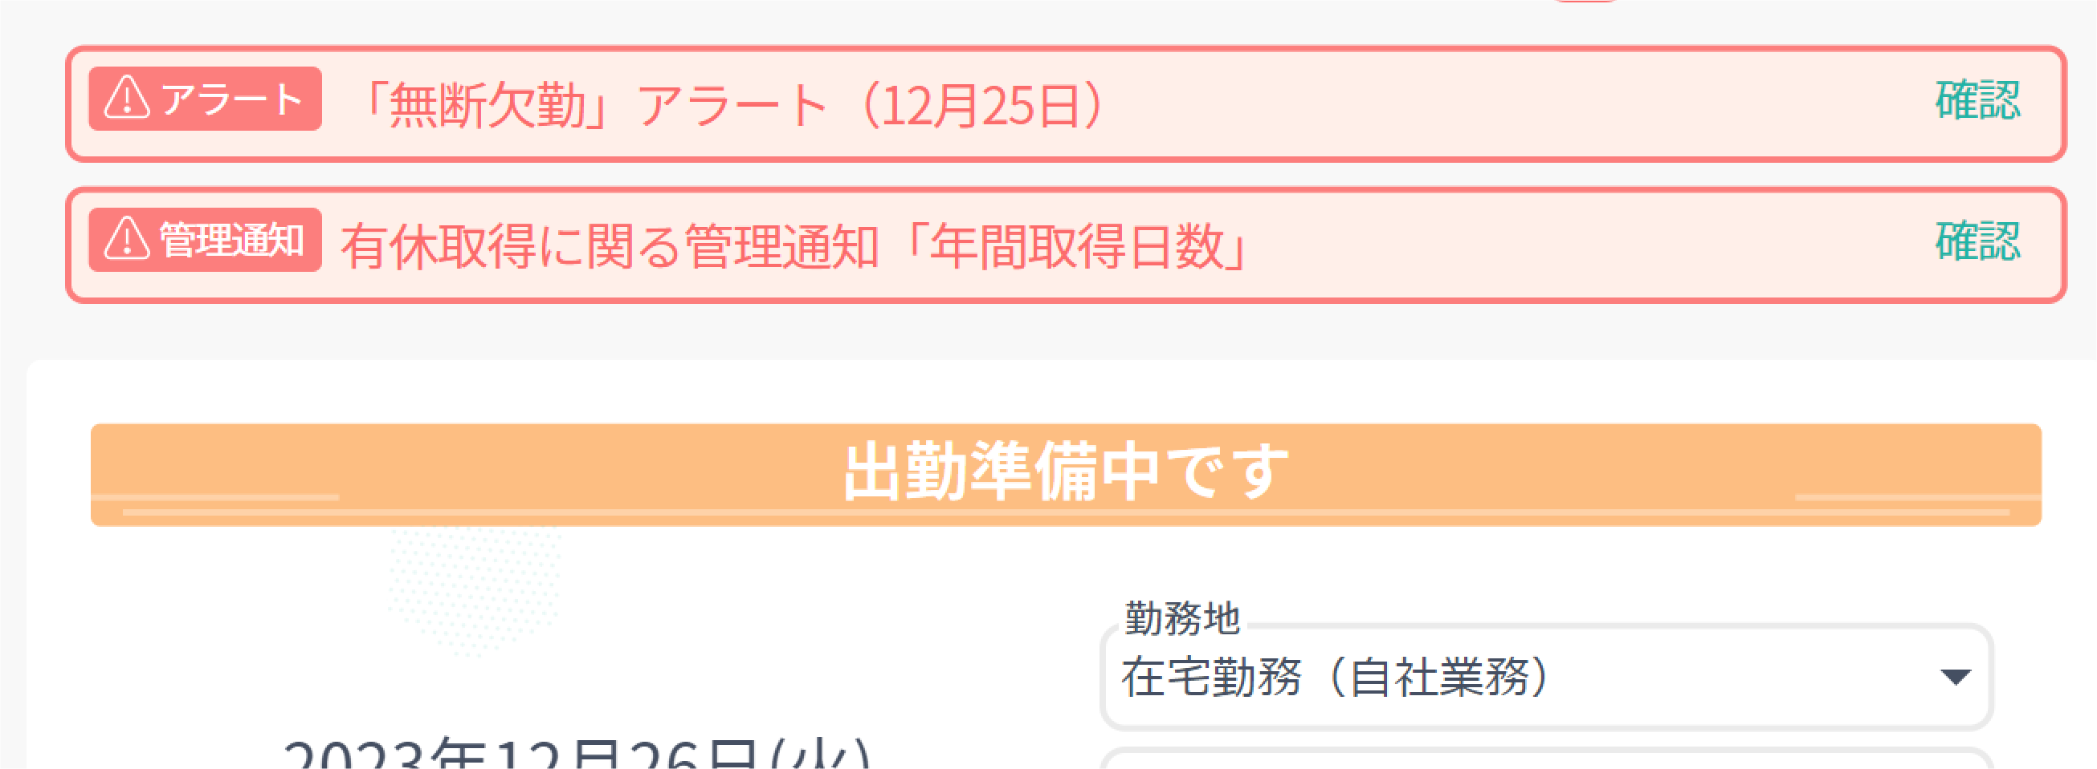
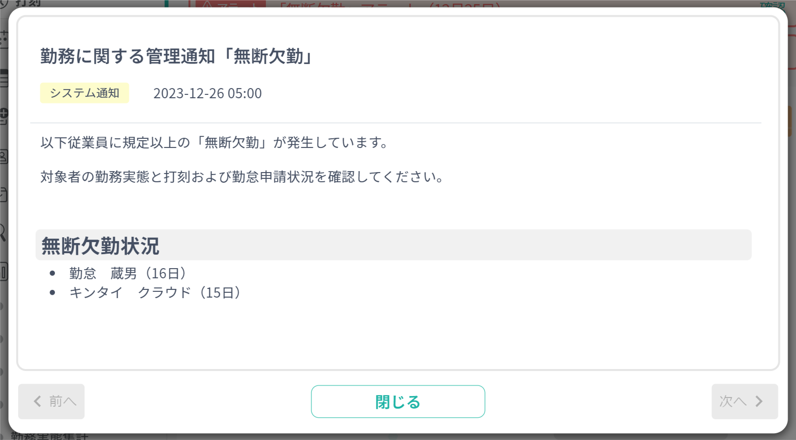
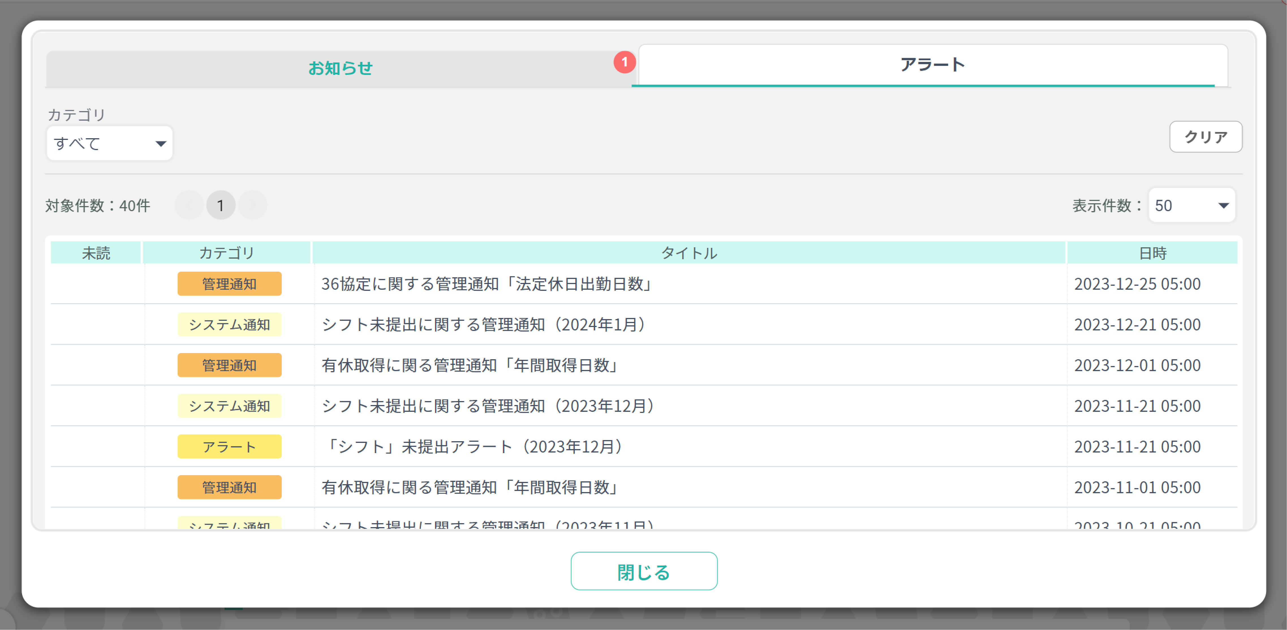
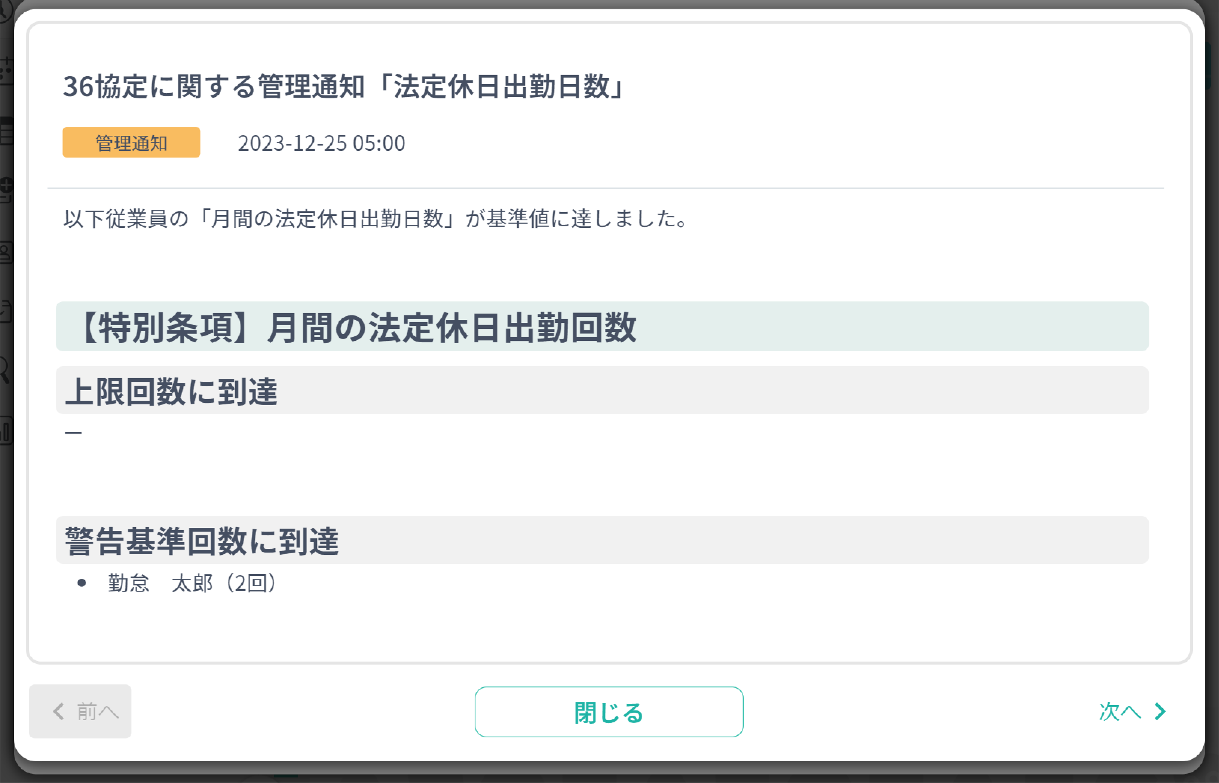
管理通知を確認する
キンクラでは、各項目で設定された閾値をもとに、有給の取得状況や提出物の提出状況に関するお知らせ・アラートを従業員及び管理職に向けて送信します。
管理通知の確認方法
打刻画面での確認方法 システム通知・管理通知はそれぞれ最新1件ずつの通知が打刻画面上部に表示されます。 それぞれの通知が1件以上ある場合も最新の1件のみ表示されます。
ログイン後、打刻画面を表示します。
システム通知・管理通知が発報されている場合、画面上部にシステム通知・管理通知それぞれ最新のアラートを最大1件表示します。
アラートをクリックし、表示されたポップアップからアラートの詳細を確認することができます。
確認後、ポップアップを閉じることで打刻画面上のアラート表示が消えます。 アラートが1件以上ある場合は次のアラートが表示されます。 ※ポップアップを閉じた後、再度お知らせ・アラートを確認したい場合は 「お知らせ一覧」より再度確認することができます。
お知らせ一覧からの確認方法 お知らせ一覧ポップアップからも発報されている各種アラートを確認することができます。
ログイン後、画面右上部のiアイコンをクリックし、お知らせ一覧ポップアップを表示します。
「アラート」タブをクリックし、アラートの一覧を」表示します。
見たいアラートの行をクリックして、お知らせ詳細ポップアップを開くことで、アラートの詳細を確認します。

Slide 8
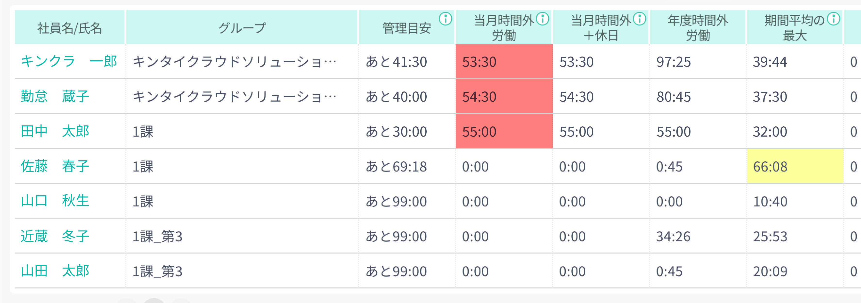
従業員の残業・勤務状況を確認する
集計・レポート画面から残業・勤務状況を確認する
集計・レポート機能について 集計・レポート画面では、従業員の出退勤、残業などの勤務情報、休暇のデータ、提出物の状況管理、勤務実態の集計を閲覧することができます。 サイドメニューから「集計・レポート」をクリックで集計・レポート画面に遷移し、閲覧したいデータに合わせて表示されている任意のボタンをクリックします。
残業・勤務データ | 従業員の残業関連時間を管理することができます。
出勤・打刻データ | 勤務予定の従業員が、出勤・打刻をおこなっているか確認することができます。
有休・休暇データ | 従業員が取得した休暇や、残日数などを確認することができます。 ⇨ 従業員の休暇取得状況を確認する
提出状況管理 | シフト表ならびに勤務表の提出状況を確認することができます。 ⇨従業員の各種提出物の提出状況を確認する
勤務実態集計 | 日または月を指定して、配下のメンバーの勤務実態（勤務地・勤務形態）の集計を確認できます。
従業員の残業時間を確認する
各管理基準のNGライン、警告ラインを超えている社員を確認する 残業・勤務データ画面では当月、当年度を基準にして、36協定の基準に沿って各社員の現状を確認できます。 警告社員一覧タブでは当月、当年度を基準にして、配下のメンバーの中で上限設定または警告基準を超えたメンバーを出力します。 各管理基準のNGライン、警告ラインを超えている項目がある場合、対象項目の背景色が以下のように変化します。定期的に確認することで適切な労働管理が可能です。
NGライン以上の場合 ：赤色
警告ライン以上の場合 ：黄色
月間・年間の残業時間を確認する 月または年を指定して、各社員の労働時間の一覧を出力します。 残業。勤務データ画面で確認したい内容に合わせて、「月間の残業管理」タブまたは「年間の残業管理」タブをクリックします。

Slide 9
従業員の勤務状況を確認する
従業員の勤務時間を確認するには、残業・勤務データ画面から「勤務時間管理」タブをクリックし、勤務時間一覧を表示します。
勤務時間管理画面では社員の勤務時間の詳細（合計勤務時間、合計勤務日数、所定労働時間、時間外・休出、法定休日勤務）を月毎に確認することができます。
一覧上に表示させる内容はチェックマークの付け外しでカスタマイズすることが可能です。

Slide 10
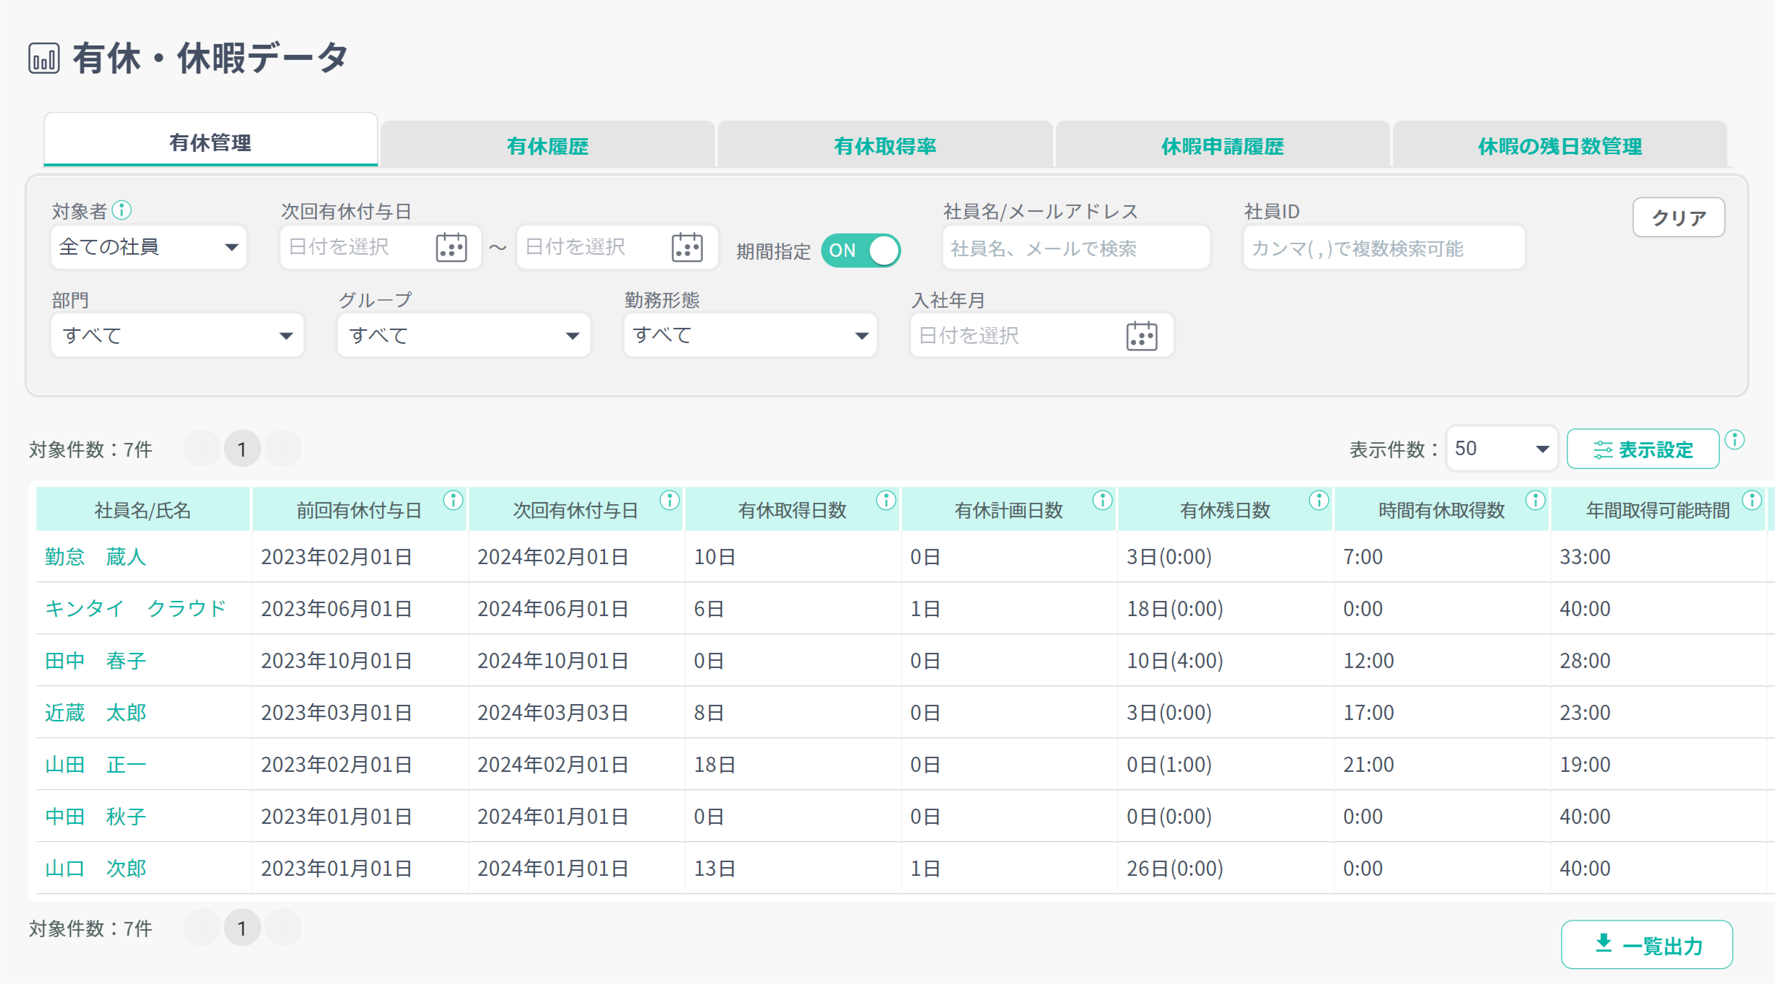
従業員の休暇取得状況を確認する
キンクラでは、「有休・休暇データ」画面から従業員従業員の休暇取得状況を確認します。
ログイン後、サイドメニュー内の「集計・レポート画面」をクリックして集計・レポート画面を表示した後、「有休・休暇データ」をクリックして有休・休暇データ画面を表示します。
※付与されている権限・設定によって閲覧できるタブ・従業員範囲は異なります。
有給休暇日数と取得状況の確認
「年５日の年次有給休暇義務」に関わる有給取得状況と、時間有給の状況を確認するには、 「有休・休暇データ」画面の有休管理タブを確認します。
フィルターを使用して従業員を絞り込んで、以下の情報を確認できます。
前回有休付与日 | 前回の有休付与日
次回有休付与日 | 次回予定されている有休付与日
有給取得日数 | 前回付与日から現在日までに取得した有休日数。 この日数には未承認の有休申請日数は含まれません。
有休計画日数 | 未承認の有休と取得予定日が現在日より後の日付に設定されている有休の合計日数
有休残日数 | 有休を取得できる残日数と残時間数。 有休取得日に関わらず、有休が承認されると有休残日数は減少します。
時間有休取得数 | 有休取得日に関わらず、承認済みとなっている時間有休の時間数
年間取得可能時間 | 年間で取得可能な時間有休の時間数。 この時間数には未承認の時間有休は反映されません。
半日有休取得数 | 有給取得日に関わらず、承認済みとなっている半日有休の日数及び回数。
年間取得可能半休 | 年間で取得可能な半日有休の残数。 個の残数には未承認の半日有休は反映されません。
前回有休取得 | 前回付与日の直前1年間で取得した有休日数。 この日数には未承認の有休申請日数は含まれません。

Slide 11
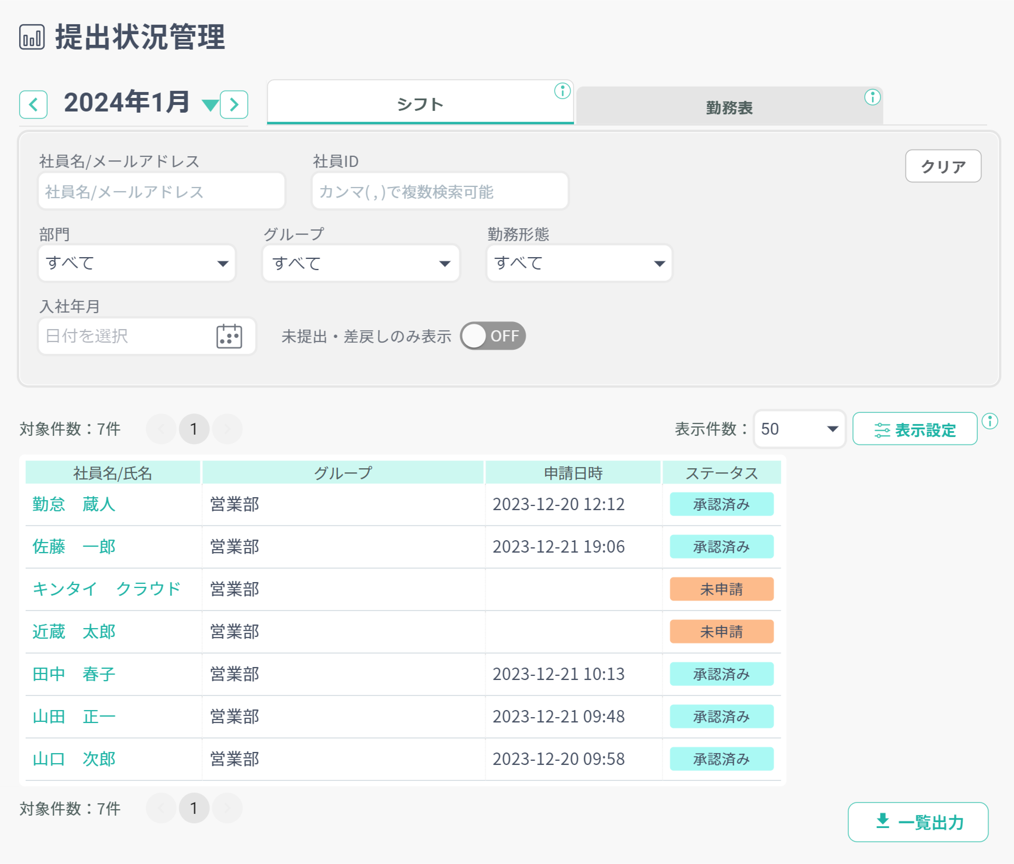
赤・黄色に着色されている項目について
一覧中、有給取得数が少なく注意が必要な社員の背景色は黄色や赤色に変化します。
残業管理と同様、定期的な確認をお勧めいたします。
従業員の各種提出物の提出状況を確認する
キンクラの集計・レポート機能では、キンクラ上の提出物の提出状況を確認することができます。
サイドメニューより「集計・レポート」をクリックした後、「提出状況管理」ボタンをクリックして提出状況管理画面を開きます。
※提出状況管理画面は、サイドメニューの「集計・レポート」横の「▼」をクリックし、下に表示される「提出状況管理」をクリックすることでも表示することができます。

Slide 12
SESの案件管理を行う※オプション機能
SES案件管理機能について
SES案件管理機能は、SES案件に関する情報管理、SES営業のための営業支援ツールです。 契約期間・単価情報など、SES案件に関する膨大な量のデータをキンクラ上で容易に管理することができます。 詳しく情報・利用方法は以下サイトをご参照ください ⇨ https://www.kintaicloud.jp/function/ses-management/
SES案件機能に含まれる画面について SES案件機能では以下の画面・機能が使用できます。
要員・契約一覧 | 取引先や契約期間、単価などの多岐にわたる案件情報を要員・案件ごとに登録・一覧で確認できます
単価目標 | 経験年数/年齢に応じた最低単価や目標単価を設定でき 目標未達の案件を洗い出すことができます
案件データ分析 | 会社全体の売上や取引先、部門単位の売上、個人の単価推移などグラフィカルな表示で売上傾向を直感的に把握できます
案件管理設定 | 案件の管理をするうえで必要な設定・設定状況の管理ができます。 また、現在の設定を一覧で確認できます。
案件を新規追加する
サイドメニューより「案件管理」配下「要員・契約一覧」をクリックします。
ページ上部「案件追加」ボタンをクリックします ※要員一覧タブ・契約一覧タブどちらを選択した状態でも同じ画面に遷移します。
表示された案件の新規登録画面にて、 案件参画者・案件基本情報・契約情報などの必要情報を入力します。
情報を入力後、「新規登録」ボタンをクリックして案件の新規登録は完了です。
メモについて
キンクラでは登録できる案件情報の最下部に「個人メモ」「部門メモ」「備考（全社共有）」欄があります。
それぞれの仕様は以下のようになっております。状況・用途に応じてご活用ください。
個人メモ： | 個人メモに入力した内容は、自分自身だけしか閲覧、編集できないプライベートなデータです。
部門メモ： | 部門メモに入力した内容は、自身が所属する部門内の所属社員に共有され、他部門からは確認することはできません。
備考（全社共有）： | 備考に入力した内容は、案件管理にアクセス可能な全社員が閲覧、編集できます。

Slide 13
要員・案件一覧の見方
案件追加
案件の一括更新
案件データの出力
要員・契約一覧のタブ切り替え
操作欄
案件追加ボタン SES案件の新規追加・登録を行います。 ⇨ 要員・案件を新規追加する
案件の一括更新ボタン 登録済の複数案件の一括更新を行います。
案件データの出力 全項目・契約データを選んでエクセルファイルをダウンロードできます。 エクスポートされるデータには、 一覧のフィルタ条件がそのまま適用されます。
要員タブ・契約タブの切り替え ここで要員一覧と契約一覧の表示切替を行います。
操作欄 。各アイコンボタンから、契約・要員に対しての操作を行います。
 | 編集
 | 詳細
 | 契約履歴
 | ウォッチ登録
 | 契約更新 ※契約一覧のみ

Slide 14
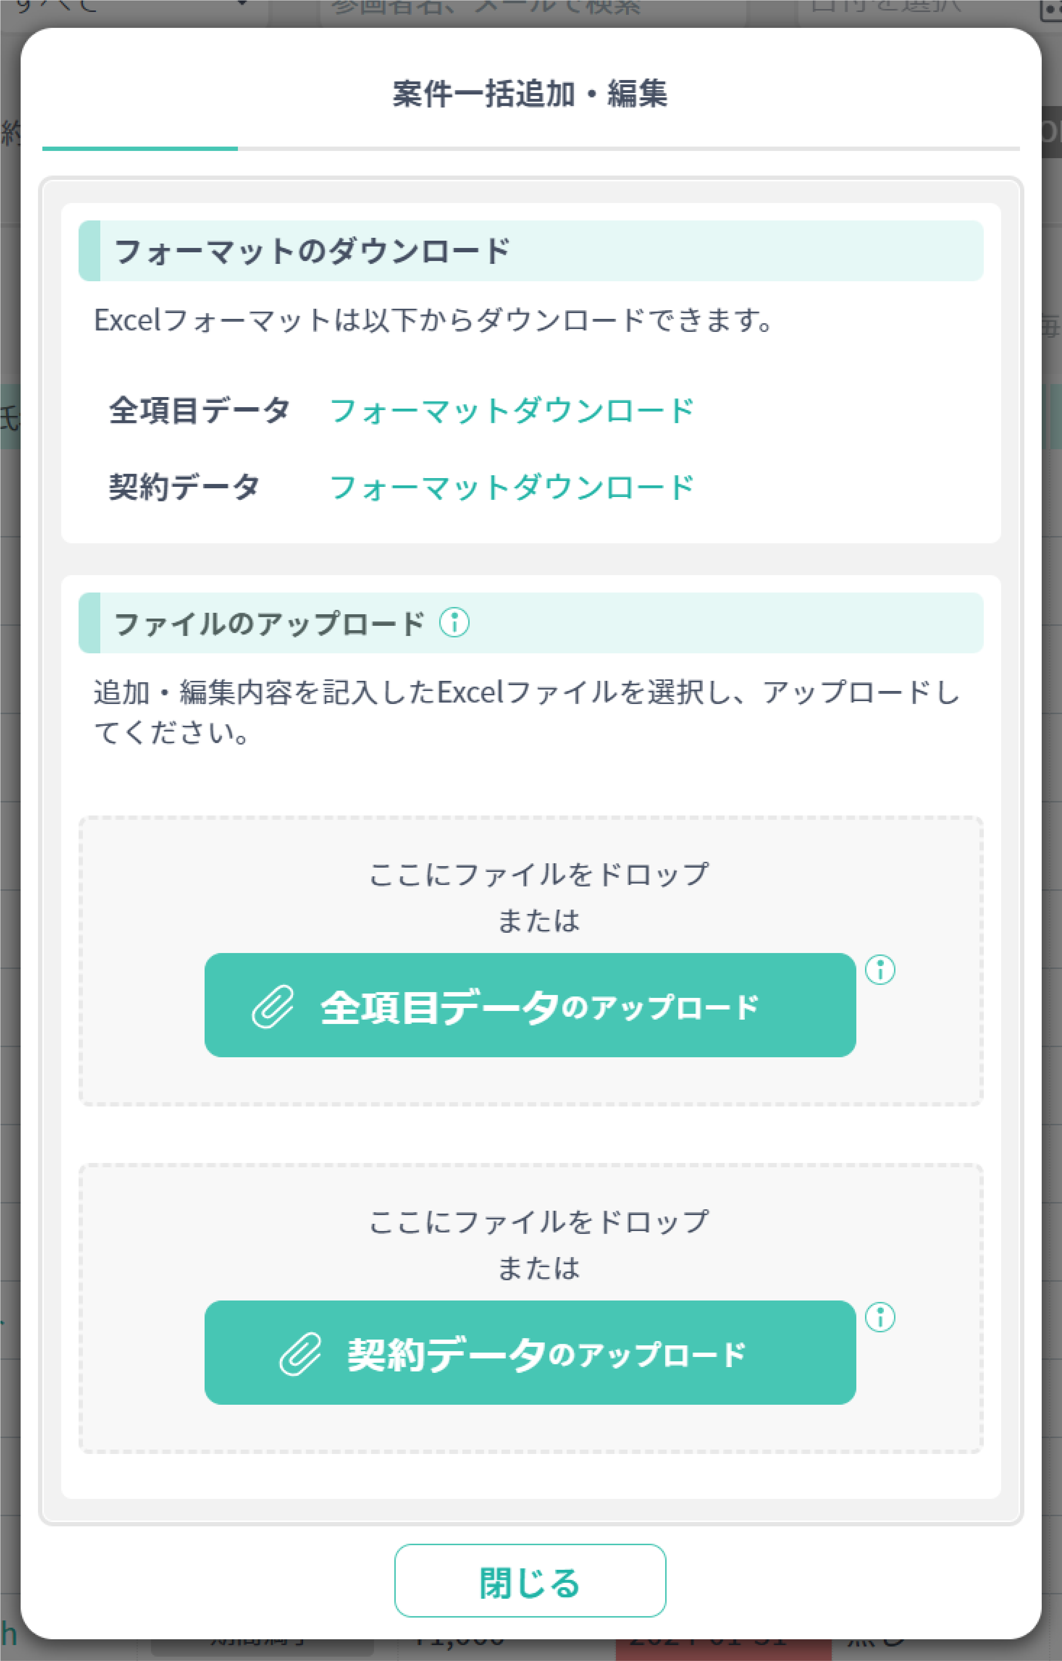
案件を一括更新する
「要員・契約一覧」ページ上部「案件追加」ボタンをクリックします
表示されたポップアップにて、用途に応じたフォーマットをダウンロードします。 全項目データ 新規案件の登録時はこちらのフォーマットを使用します。 ※このフォーマットでは案件データの一括編集・削除は行えません。編集・削除を行う際は「契約データ」フォーマットを使用してください。 契約データ 既存案件の契約追加・編集・削除を行う際はこちらのフォーマットを使用します。 ※このフォーマットでは新規案件の登録は行えません。新規登録は「全項目データ」フォーマットを使用してください。
ダウンロードしたフォーマットに一括更新したい内容を入力します。
再度案件一括追加・編集ポップアップを開き、「全項目データのアップロード」ボタンまたは「契約データのアップロード」より作成したExcelファイルをアップロードして、案件の一括更新は完了です。

Slide 15
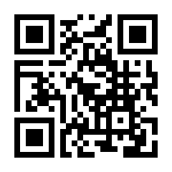
よくある質問
その他ご不明点について
本資料に掲載されている情報以外にキンクラのご利用に関してご不明点がある場合はキンクラのヘルプをご参照ください。
キンクラヘルプ https://www.kintaicloud.jp/help/
ヘルプの参照で問題が解決されない場合はお手数ですがお問い合わせください

